Slide 1
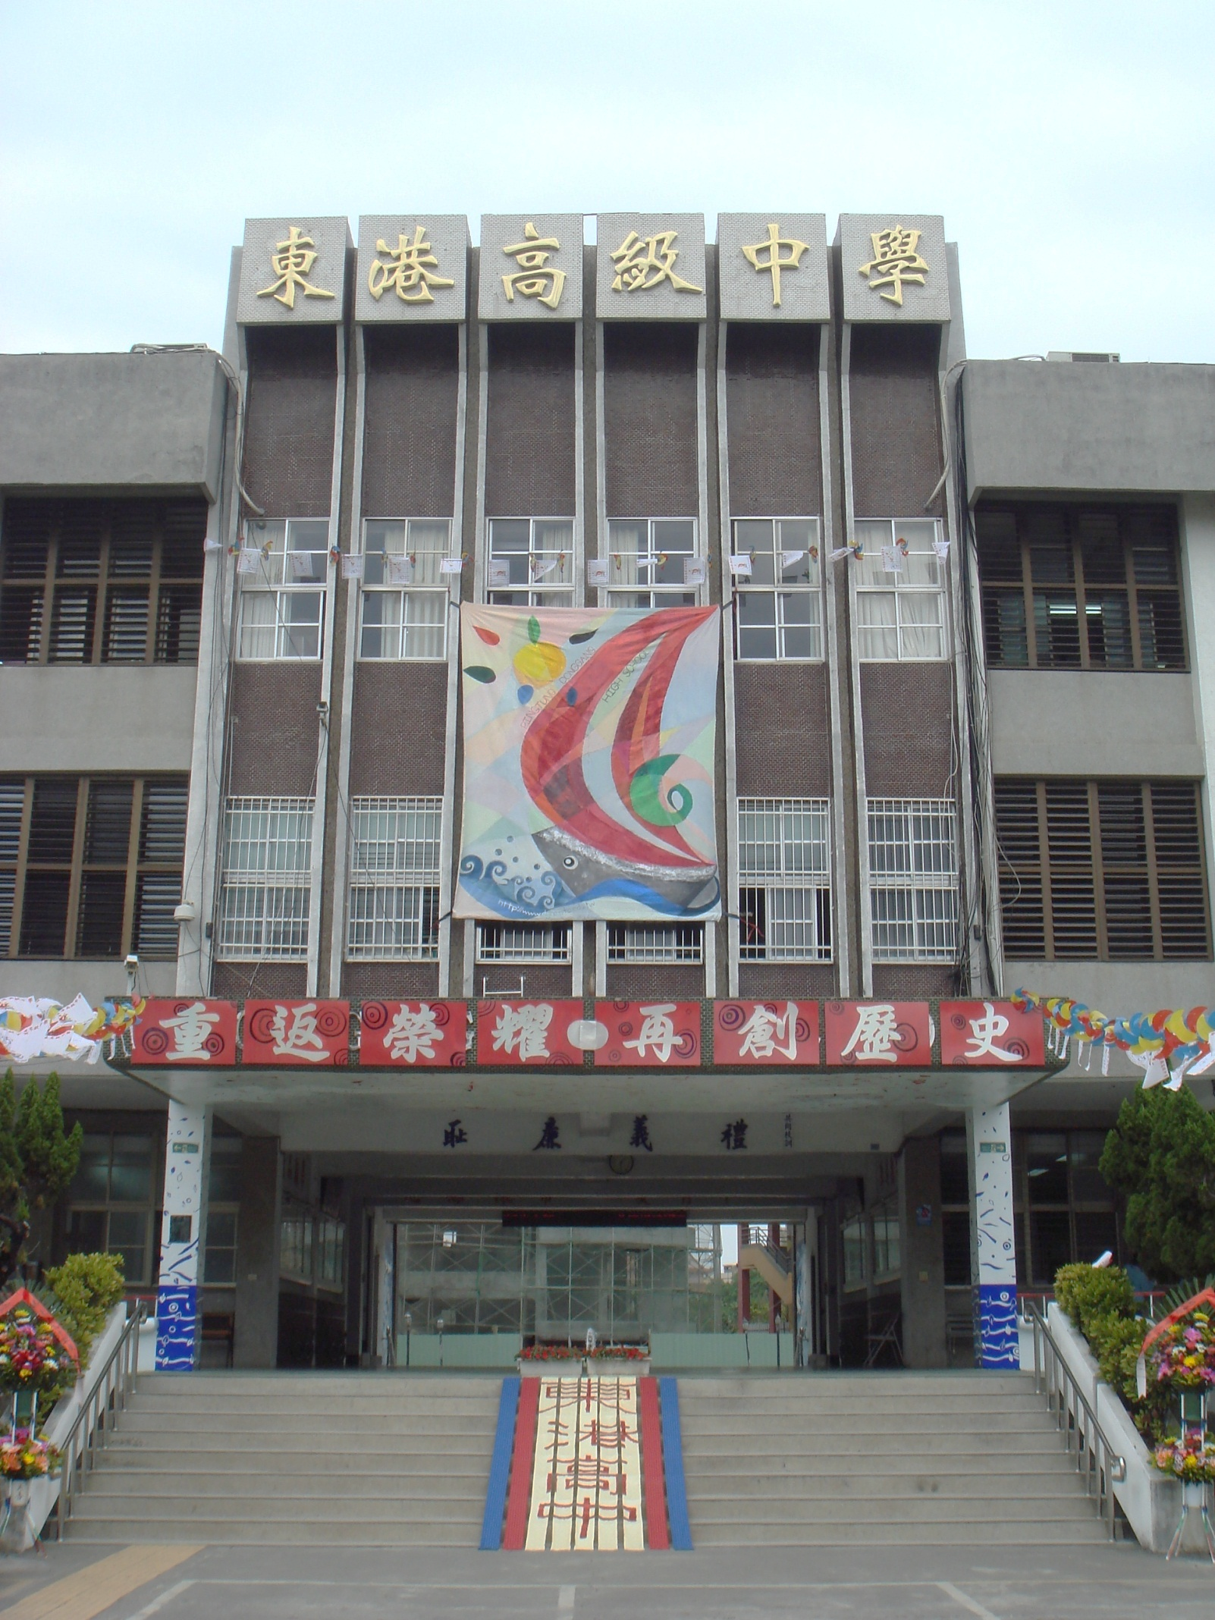
113學年度交通安全教育 訪視及輔導實施計畫
訪視指導
報告人：東港高中學務主任林怡芬

Slide 2
目 錄
壹、本校概況
貳、組織與計劃執行
參、教學與輔導
肆、交通安全與輔導
伍、創新與重大成效
第02頁，共55頁

Slide 3

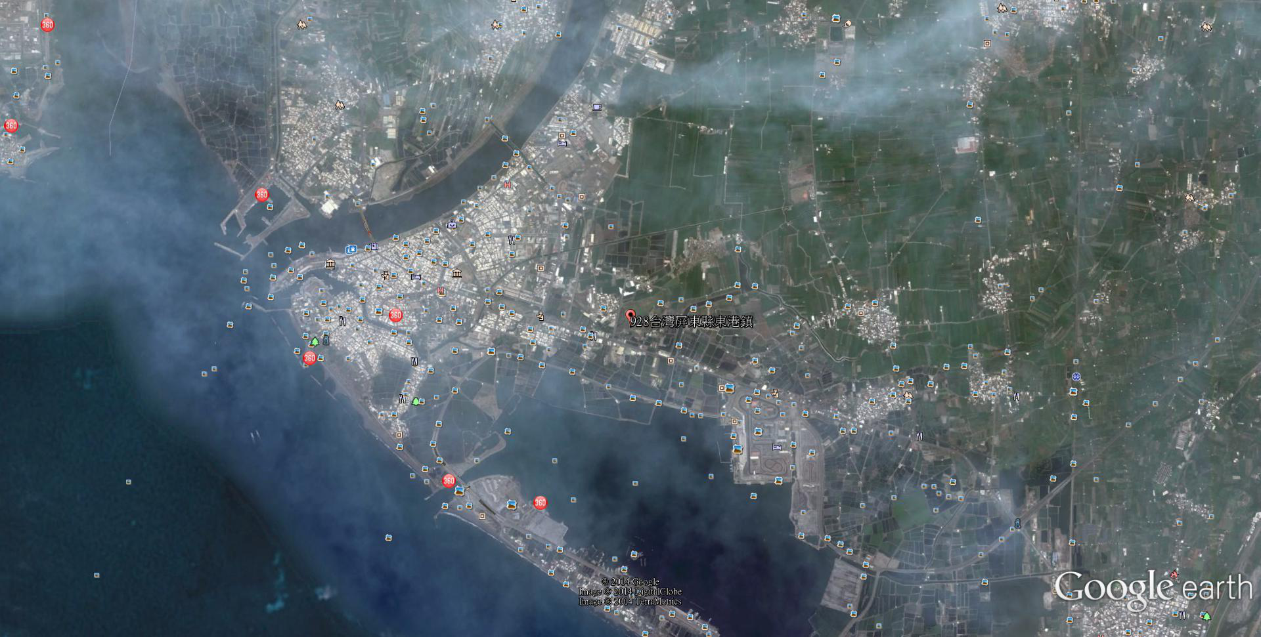
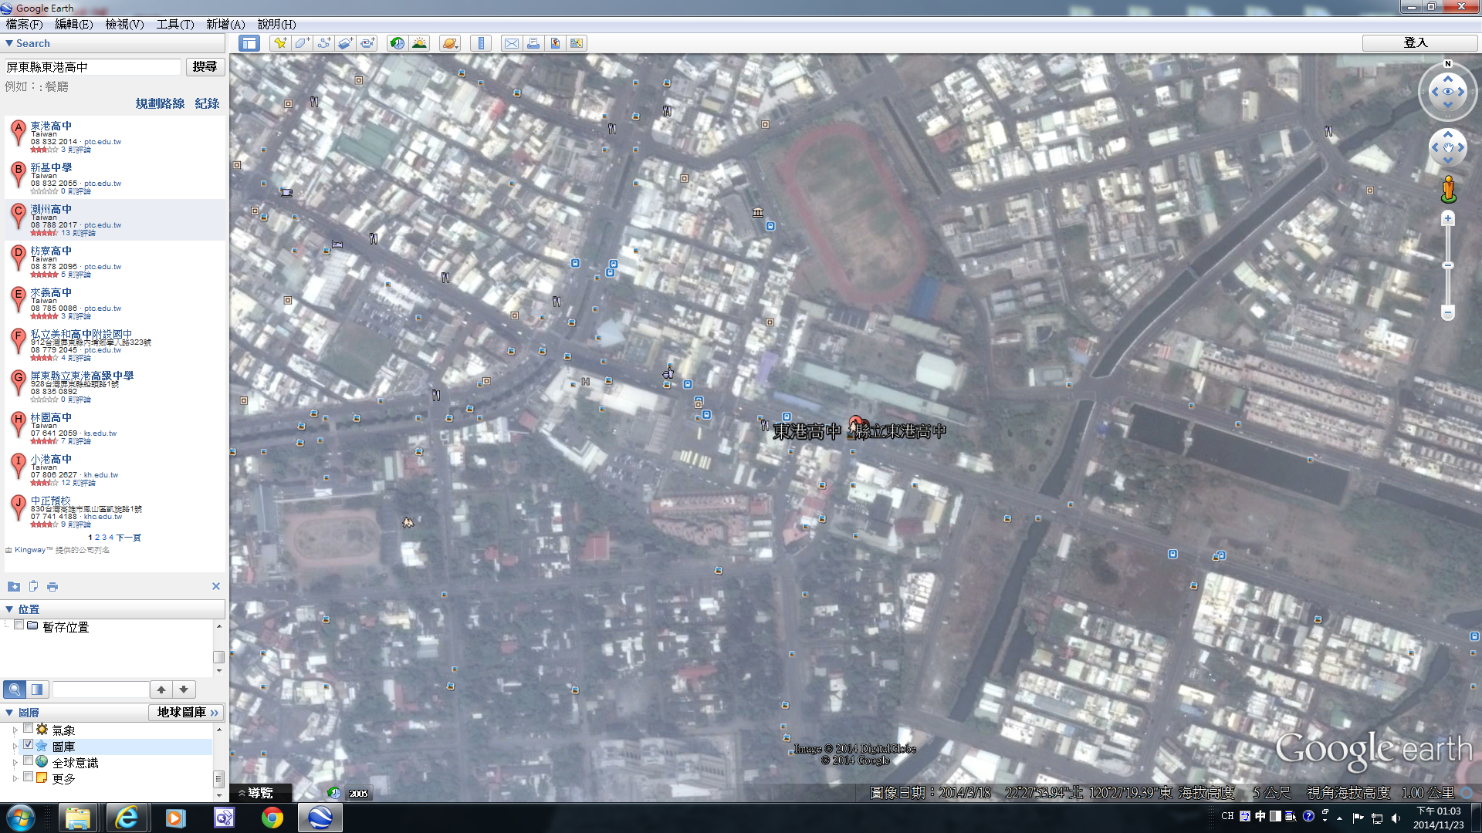
壹、本校概況
崁頂鄉
新園鄉
南州鄉
東港高中
地址：928屏東縣船頭路1號
電話： ‎08-83322014
東港高中校園坐落於東港鎮兒童公園旁，位置約在東港鎮中心稍偏東，鄰近住宅區及綠帶，四周皆有12M以上計畫道路通過主要以中山路為主軸，交通便利四通八達，可通往新園、高雄、潮州、林邊、南州等地。
東港鎮
林邊鄉
第03頁，共55頁

Slide 4
學生、教職員工人數
全校合計 (不含補校) |  | 1657
部別 | 年級 | 人數
國中部 | 七年級 | 322
 | 八年級 | 321
 | 九年級 | 407
 | 普通班合計 | 1050
 | 特教班 | 6
 | 國中部合計 | 1056
高中部 | 高一 | 189
 | 高二 | 206
 | 高三 | 206
 | 高中部合計 | 601
教職員工人數
職稱 | 機車 | 汽車 | 步行
教師 | 120 | 50 | 5 | 175
職員 | 10 | 2 | 0 | 12
職工 | 5 | 0 | 0 | 5
 |  |  |  | 192
騎自行車：422人
步 行：303人
公 車：300人
家長汽車接送：263人
家長機車接送：369人
合 計：1657人
第04頁，共55頁

Slide 5
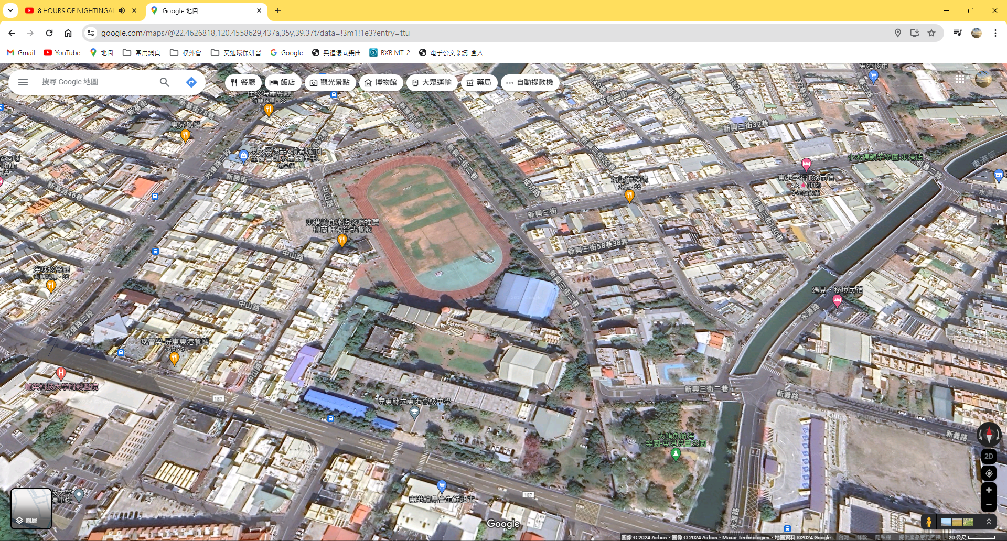
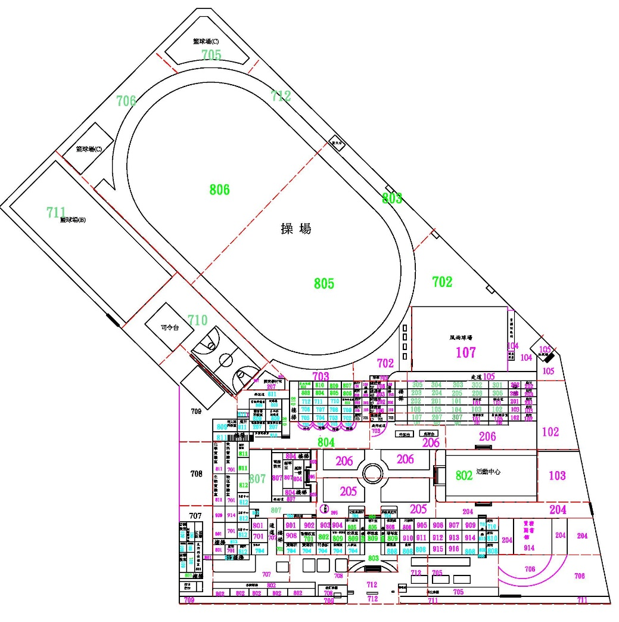
壹、學校平面圖
校地面積 ：47384平方公尺；
樓地版面積：22724平方公尺
第05頁，共55頁

Slide 6
貳、組織與計劃執行
1-1依照規定成立交通安全教育推動組織，組織架構完整，聘請當地交通單位主管與家長會長為顧問；按學期初、學期末召開委員會議，並規劃、檢討與改進交通安教育有關事宜，其紀錄並經校長核定後執行。(6%)
屏東縣立東港高級中學交通安全教育委員會編組暨職掌名冊
職稱 | 現職 | 職掌 | 備考
主任委員 | 校長 | 總理本校交通安全教育一切事宜
副主任 委員 | 秘書 | 襄助主任委員策畫各項交通安全宣導活動
總幹事 | 學務主任 | 指導交通安全教育與輔導各項宣導活動。
執行秘書 | 生輔組長 | 襄助推行交通安全教育與輔導各項活動
委 員 | 教務主任 | 襄助主任委員策畫各項交通安全教育活動
委 員 | 總務主任 | 襄助主任委員策畫各項交通安全軟、硬體設施改善
委 員 | 教務處 課務組長 | 襄助主任委員策畫各項交通安全教育活動
委 員 | 輔導處 主任 | 襄助主任委員策畫各項交通安全教育活動。
委 員 | 圖書館 主任 | 襄助主任委員策畫各項交通安全教育活動
委 員 | 人事主任 | 襄助主任委員策畫各項交通安全教育活動
委 員 | 會計主任 | 襄助主任委員策畫各項交通安全教育活動
委 員 | 訓育組長 | 負責協助交通安全教育各項宣導活動
委 員 | 衛生組長 | 協助推展交通安全教育宣導活動
委 員 | 校安-交通 | 協助推行學生交通安全教育
第06頁，共55頁

Slide 7
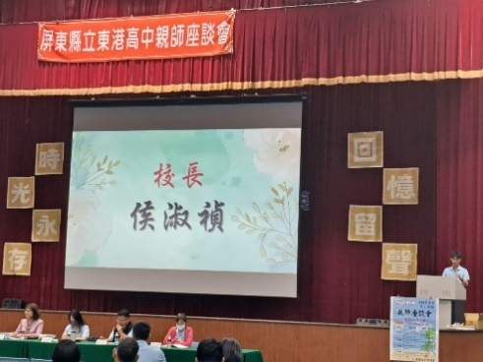
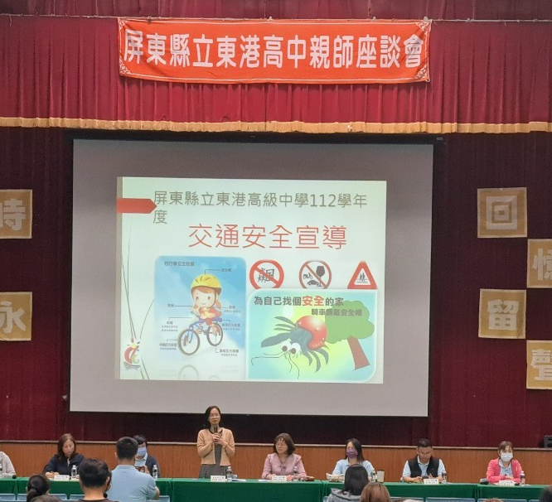
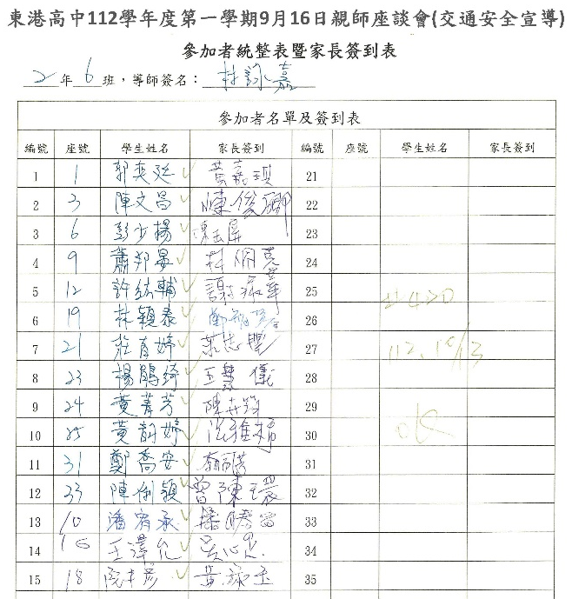
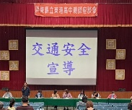
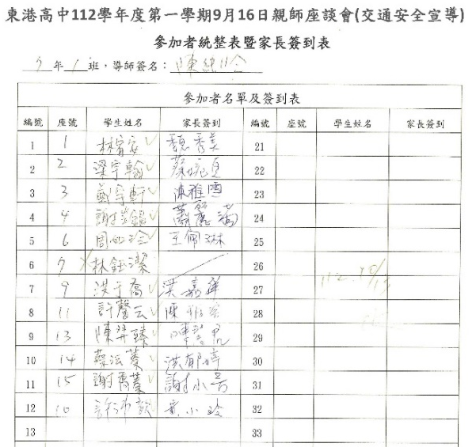
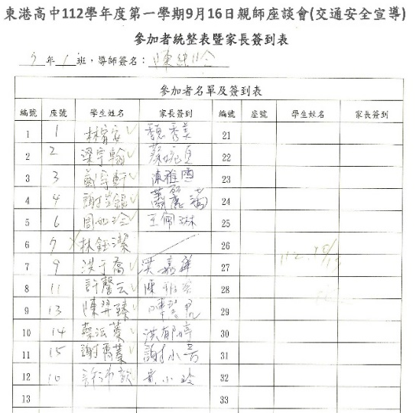
貳、組織與計劃執行
1-1按學期初、學期末召開委員會議，並規劃、檢討與改進交通安教育有關事宜
校長暨一級主管於結合每學期親師會時機與家長宣導交通安全教育議題
第07頁，共55頁

Slide 8
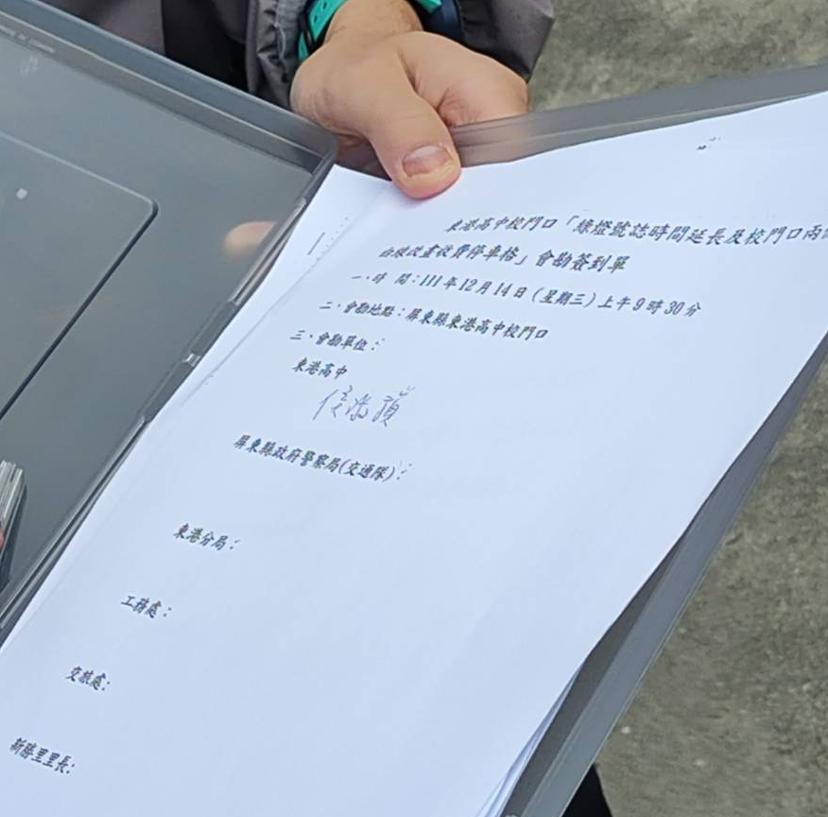
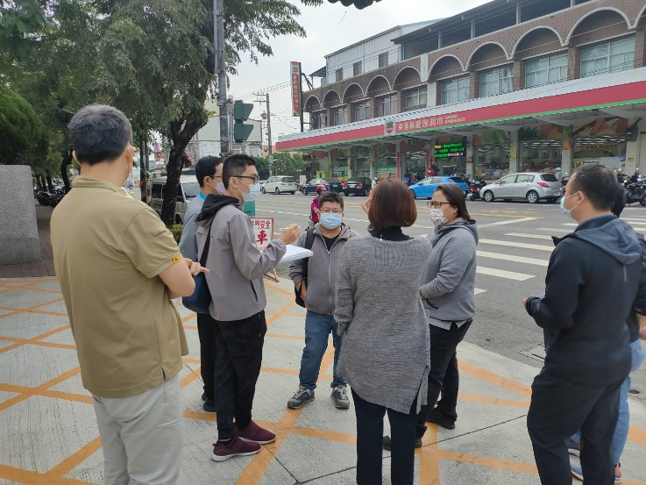
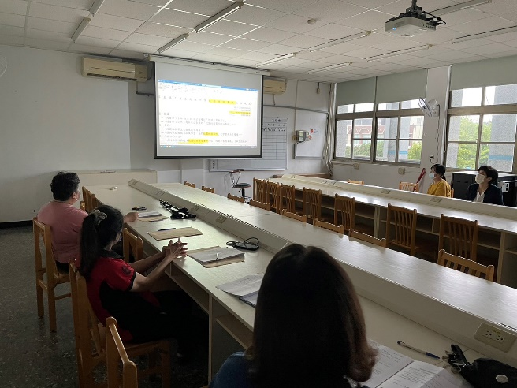
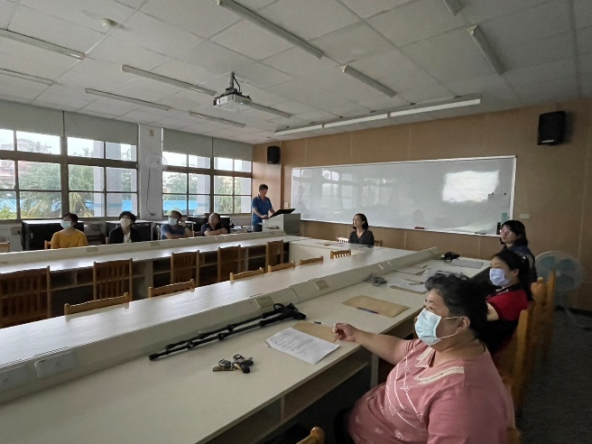
貳、組織與計劃執行
1-1不定期邀請顧問委員，探討與改進交通安教育有關事宜
屏東縣立東港高級中學交通安全教育委員會顧問
職 稱 | 現 職 | 職 掌 | 備 考
顧 問 | 屏東縣學生校外會聯絡處督導 | 擔任本校交通安全教育顧問
顧 問 | 屏東縣政府警察局交通隊 | 擔任本校交通安全教育顧問
顧 問 | 交通部公路總局養護工程處東港工務段 | 擔任本校交通安全教育顧問
顧 問 | 屏東縣警察局東港分局 | 擔任本校交通安全教育顧問
顧 問 | 東港鎮船頭里里長 | 擔任本校交通安全教育顧問
顧 問 | 家長會代表 | 擔任本校交通安全教育顧問
顧 問 | 屏東客運東港站長 | 擔任本校交通安全教育顧問
邀請縣府專家顧問探討改進本校交通相關議題會
邀請本校家長會長夫人共同參與交通相關議題會議
第08頁，共55頁
第35頁，共45頁

Slide 9
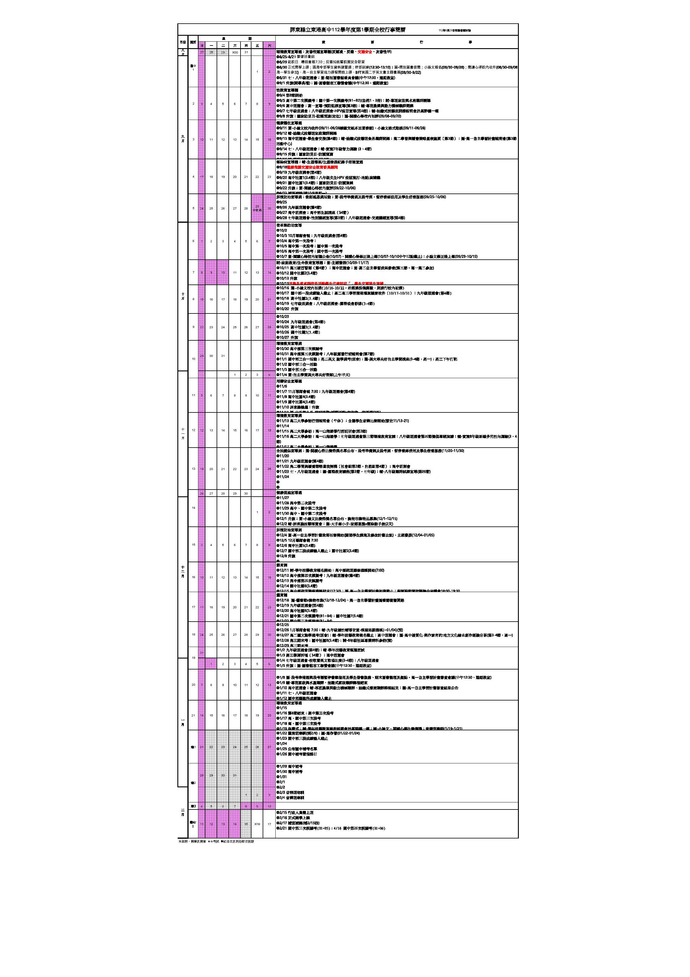
貳、組織與計劃執行
1-2訂定交通安全教育年度計畫與相關執行辦法或要點，並納入學校行事曆實施，計畫中應有學校附近交通安全狀況檢討，並針對危險路段（口）擬定因應對策，並有計畫成果檢討與考核。（6%）
納入學校行事曆實施
第09頁，共55頁

Slide 10
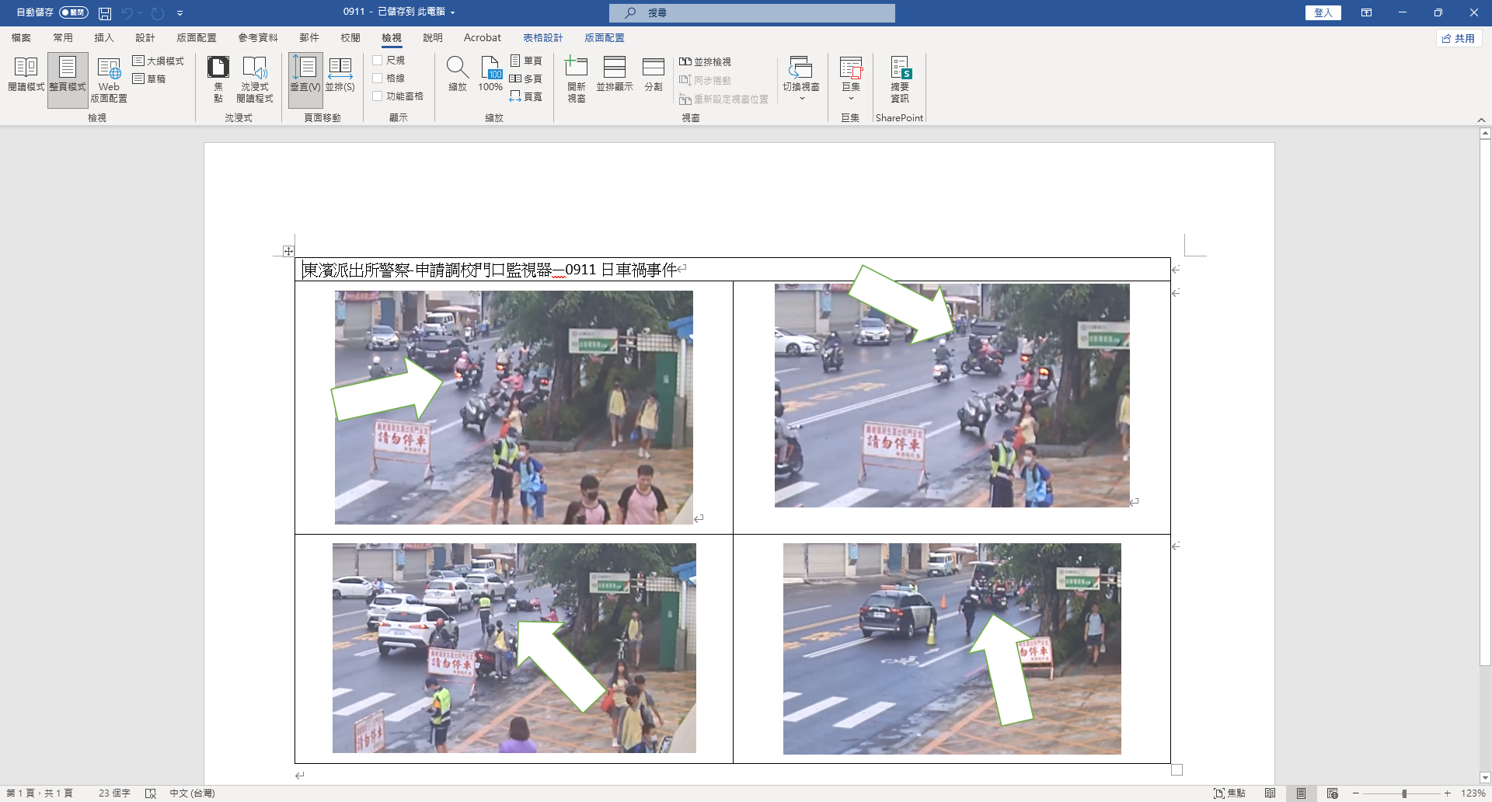
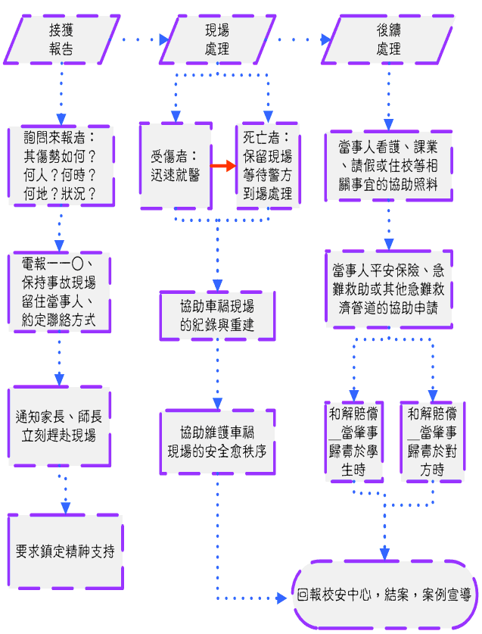
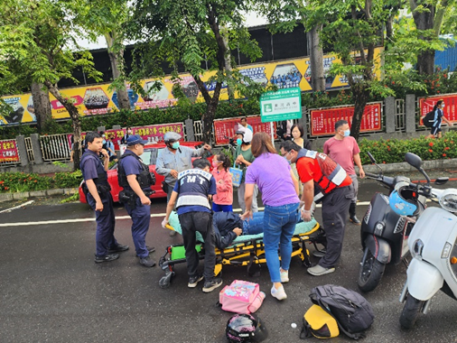
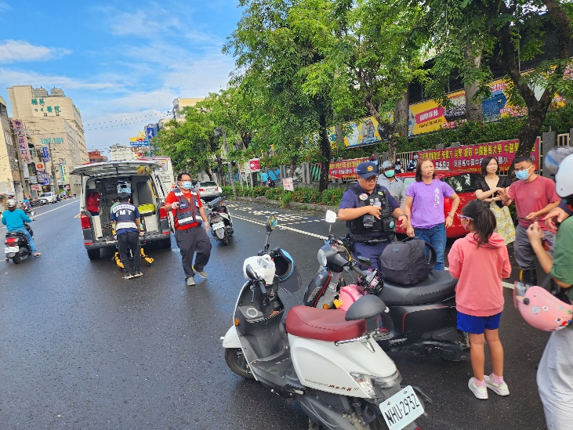
貳、組織與計劃執行
1-2針對危險路段（口）擬定因應對策，並有計畫成果檢討與考核。（6%）
屏東縣立東港高級中學
處理車禍流程圖
東港高中校長及主任於現場協助疏導車禍
第10頁，共55頁

Slide 11
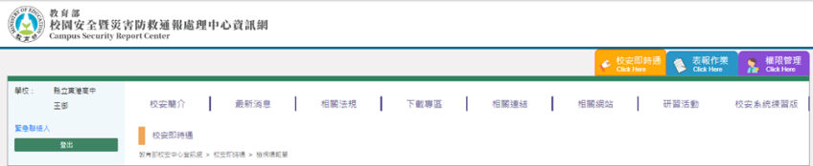
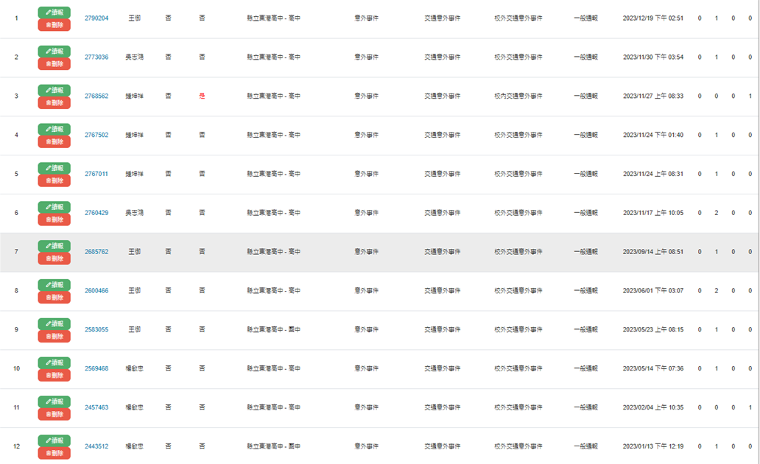
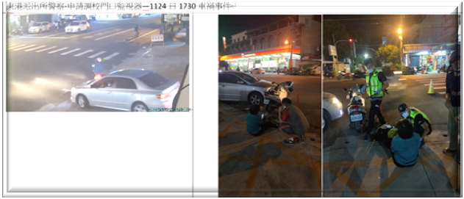
貳、組織與計劃執行
1-2針對危險路段（口）擬定因應對策，並有計畫成果檢討與考核。（6%）
東港高中112年度交通意外事件通報統計
序號 | 日期 | 校安編號 | 地點 | 學制 | 類型
1 | 01/13 | 2443512 | 校外 | 國中生 | 家人騎機車戴學生上學途中車禍
2 | 02/04 | 2457463 | 校外 | 高中生 | 學生騎腳踏上學途中與民人騎機車車禍
3 | 05/14 | 2569468 | 校外 | 高中生 | 學生晚間騎機車自撞
4 | 05/23 | 2583055 | 校外 | 國中生 | 學生放學騎腳踏車與外送員車禍
5 | 06/01 | 2600466 | 校外 | 高中生 | 學生考完駕照出遊自撞車禍
6 | 09/14 | 2685762 | 校外 | 高中生 | 家長開車接送返家途中車禍
7 | 11/17 | 2760429 | 校外 | 國中生 | 家人騎機車戴學生上學途中車禍
8 | 11/24 | 2767011 | 校外 | 高中生 | 學生騎電動車與移工車禍
9 | 11/24 | 2767502 | 校外 | 高中生 | 家人騎機車戴學生車禍
10 | 11/27 | 2768562 | 校外 | 教師 | 教師放學下班在校門口與騎機車民眾車禍
11 | 11/30 | 2773036 | 校外 | 高中生 | 學生騎腳踏放學途中閃狗追逐自撞車禍
12 | 12/19 | 2790204 | 校外 | 高中生 | 學生騎電動車自撞車禍
第11頁，共55頁

Slide 12
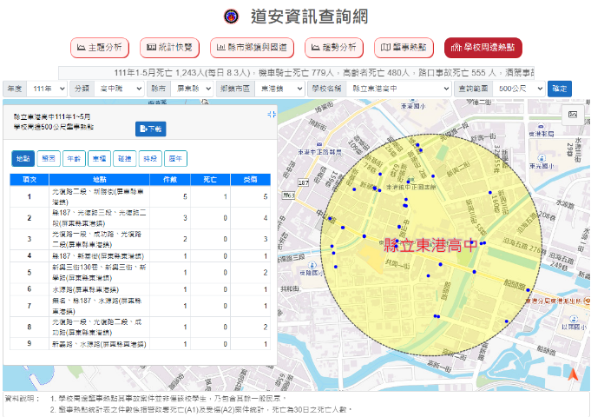
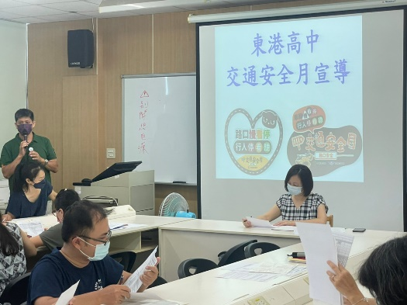
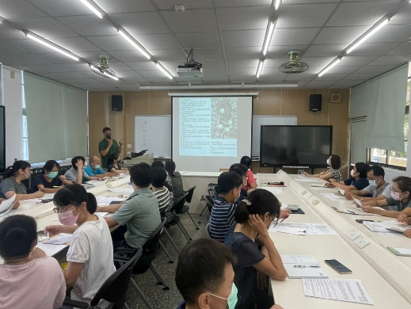
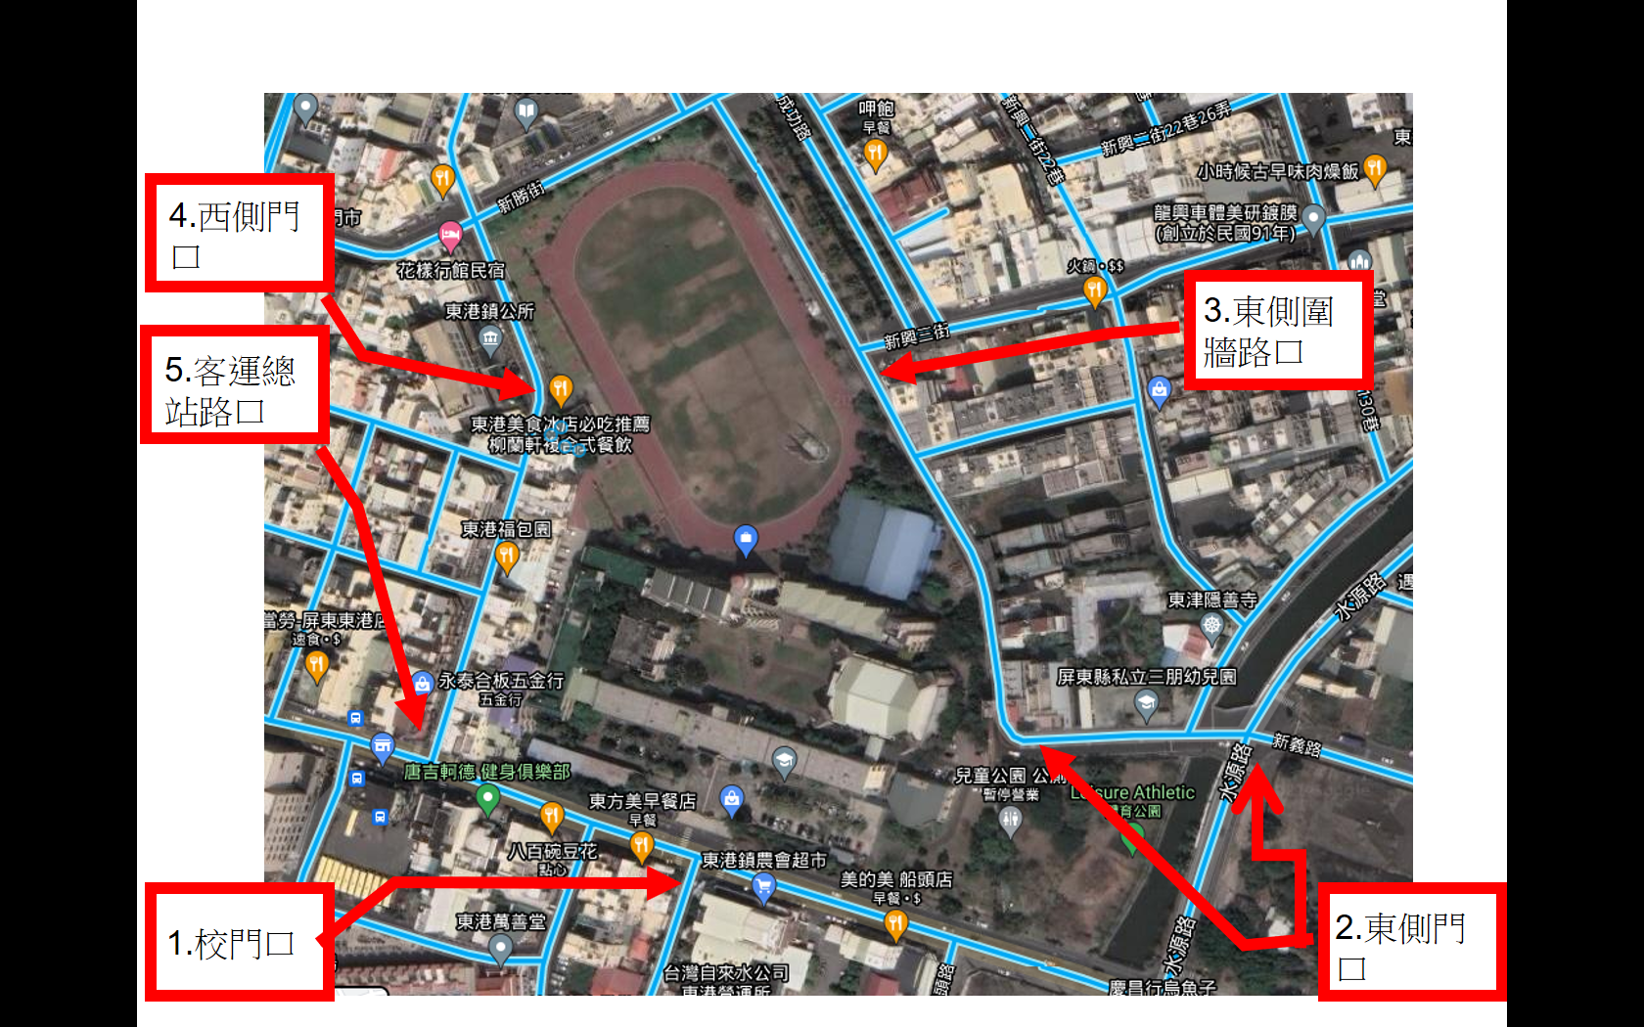
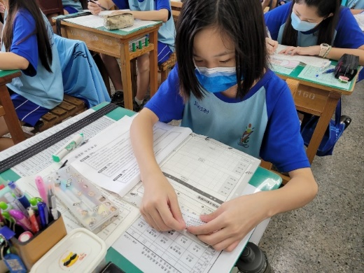
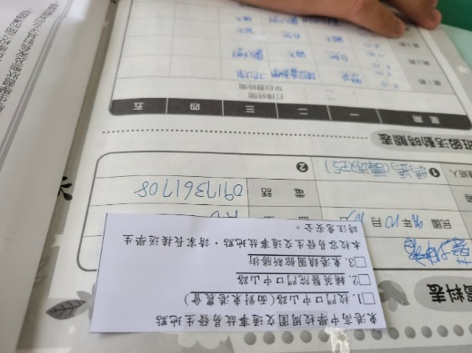
貳、組織與計劃執行
1-2針對危險路段（口）擬定因應對策，並有計畫成果檢討與考核。（6%）
校長主持交通安全月會議 學校周圍肇事熱點說明
交通事故熱點黏貼聯絡簿 學校周圍肇事熱點
第12頁，共55頁

Slide 13
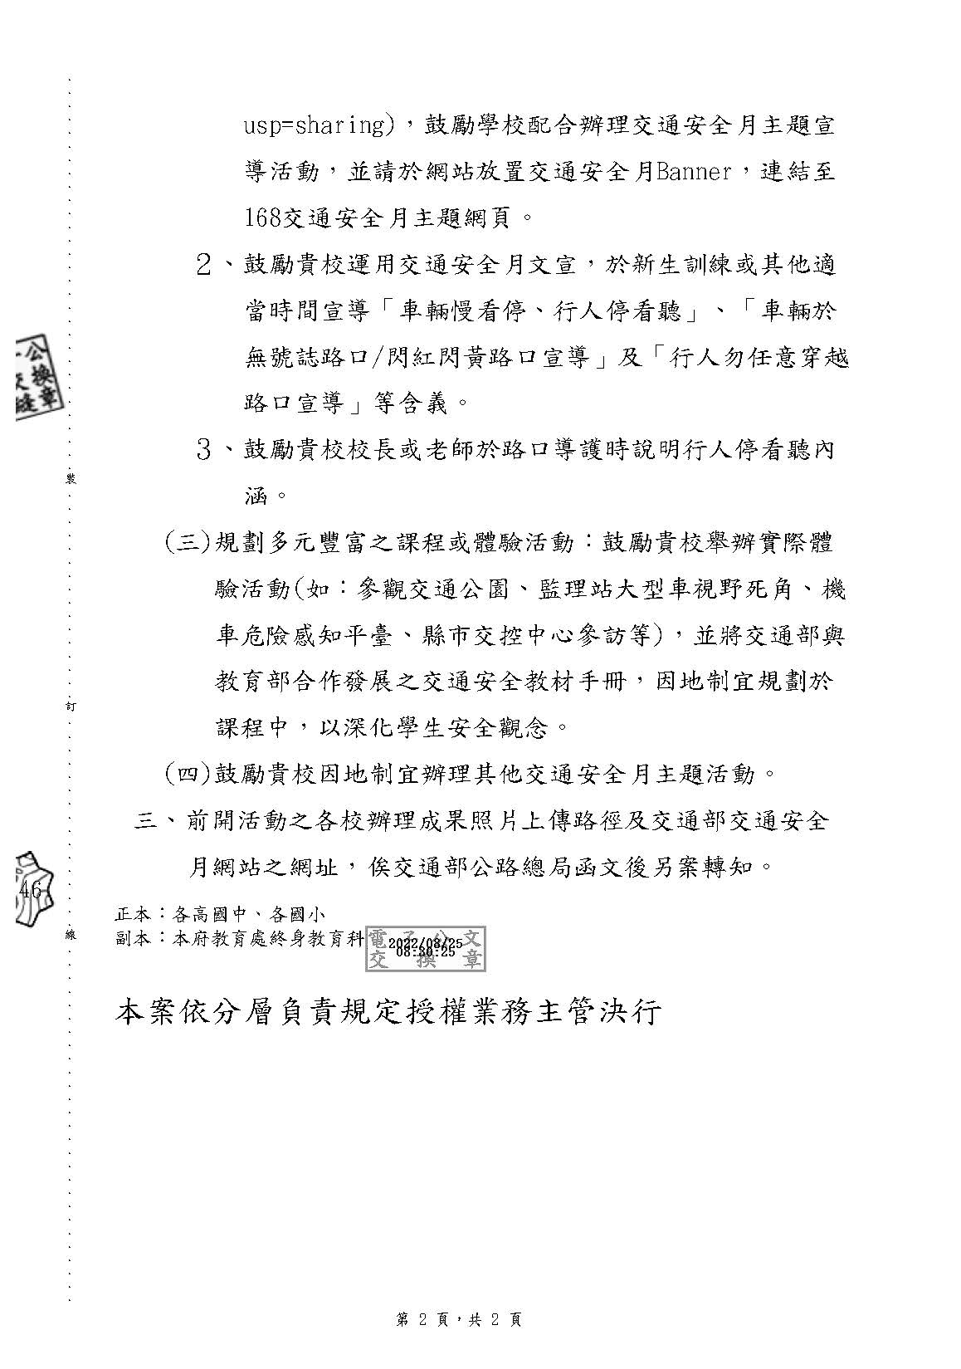
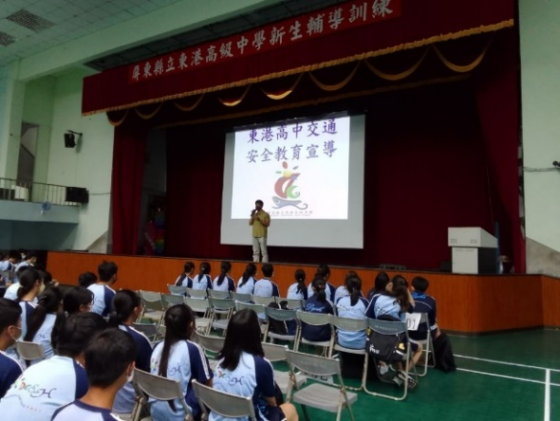
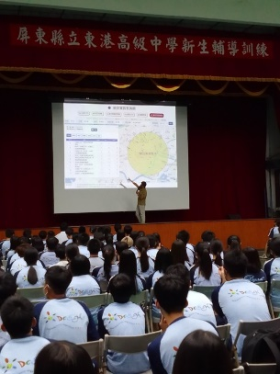
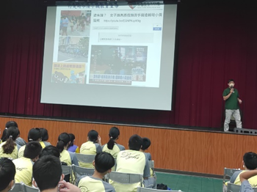
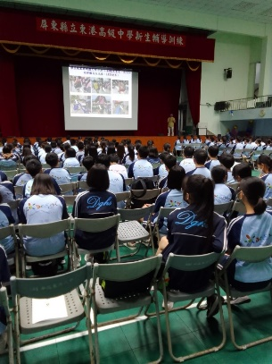
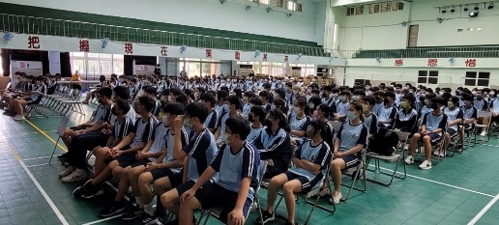
貳、組織與計劃執行
1-3每學期利用多元方式或管道向全校教職生、家長或社區民眾進行交通安全教育宣導。
新生訓練時機說明宣導
第13頁，共55頁

Slide 14
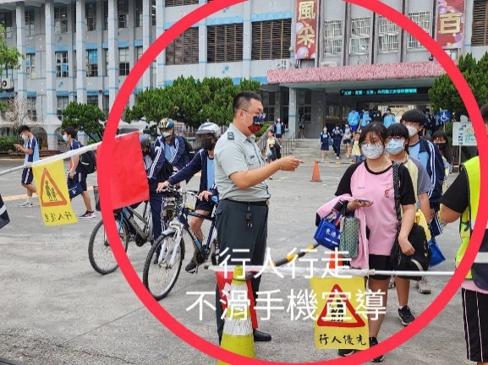
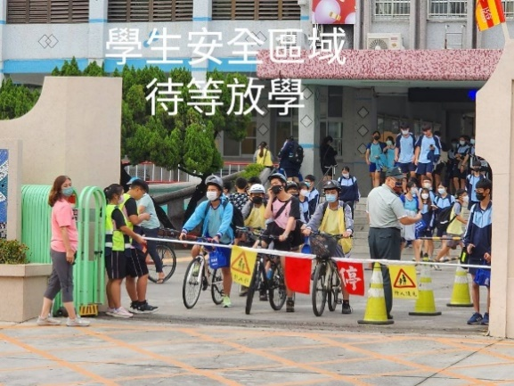
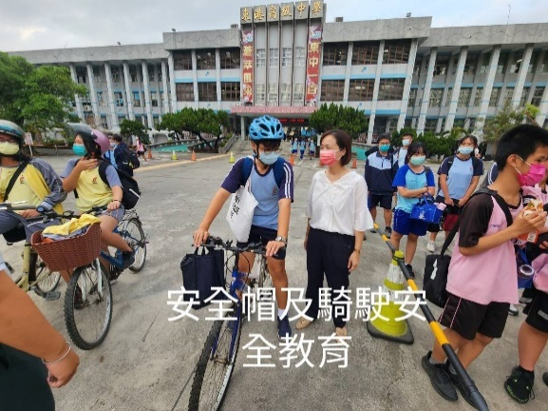
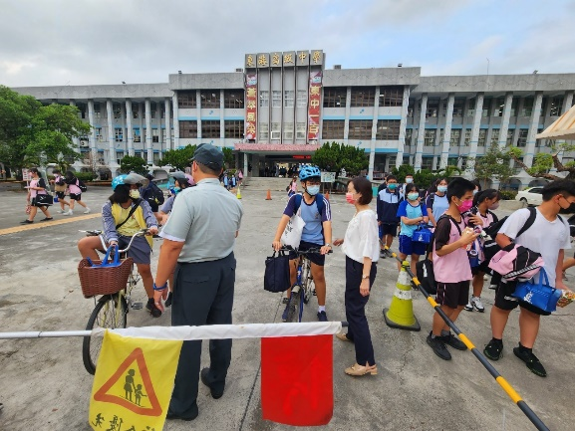
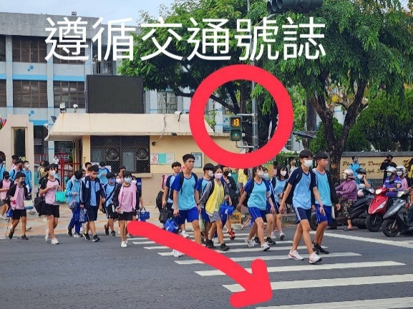
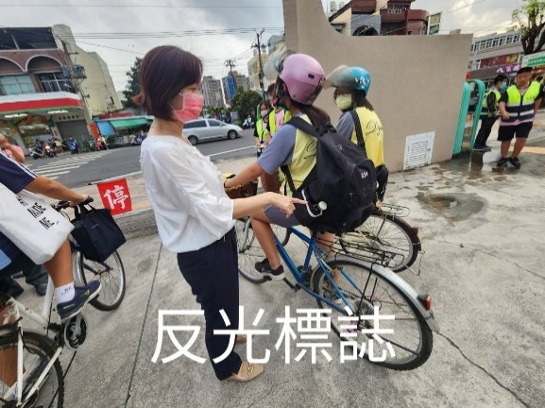
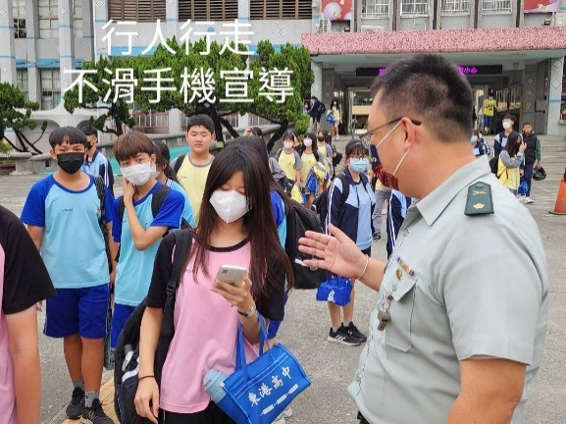
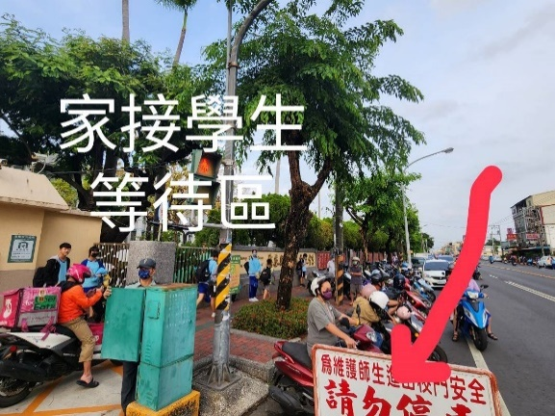
貳、組織與計劃執行
1-3利用多元方式或管道進行交通安全教育宣導。
東港高中校長於各時機實施交通安全教育，強力宣導交通安全觀念及維護。
第14頁，共55頁

Slide 15
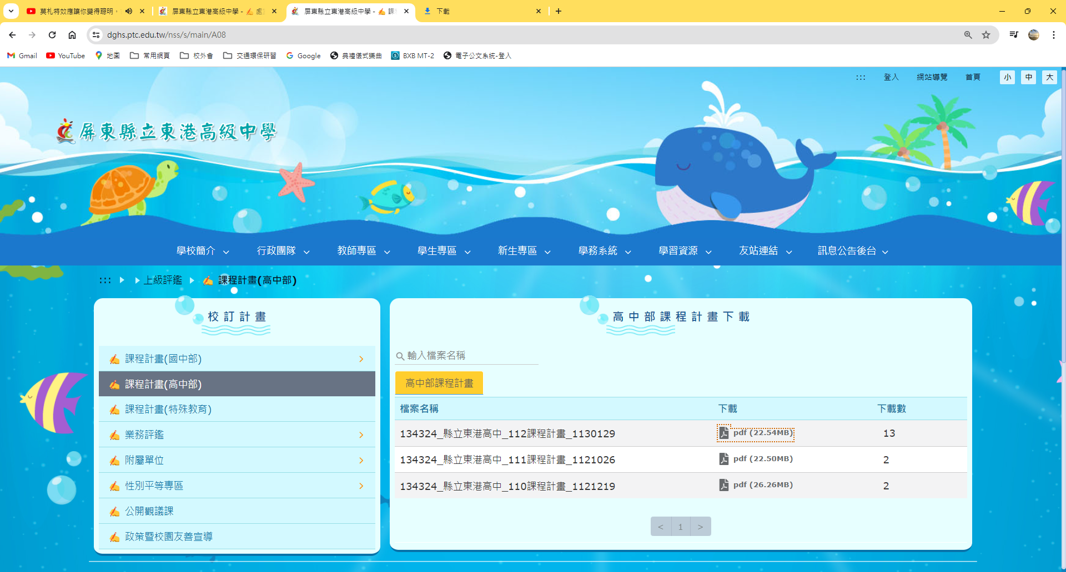
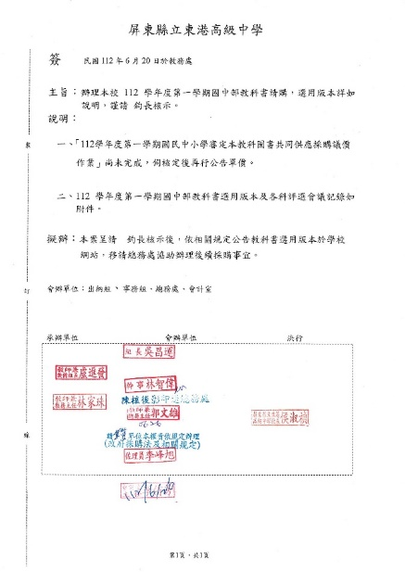
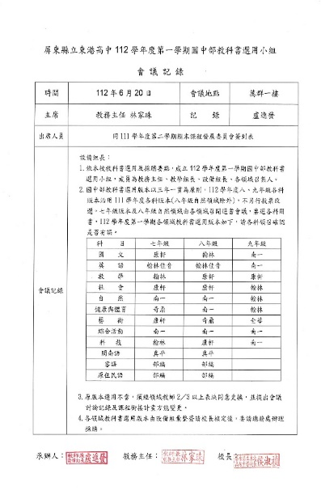
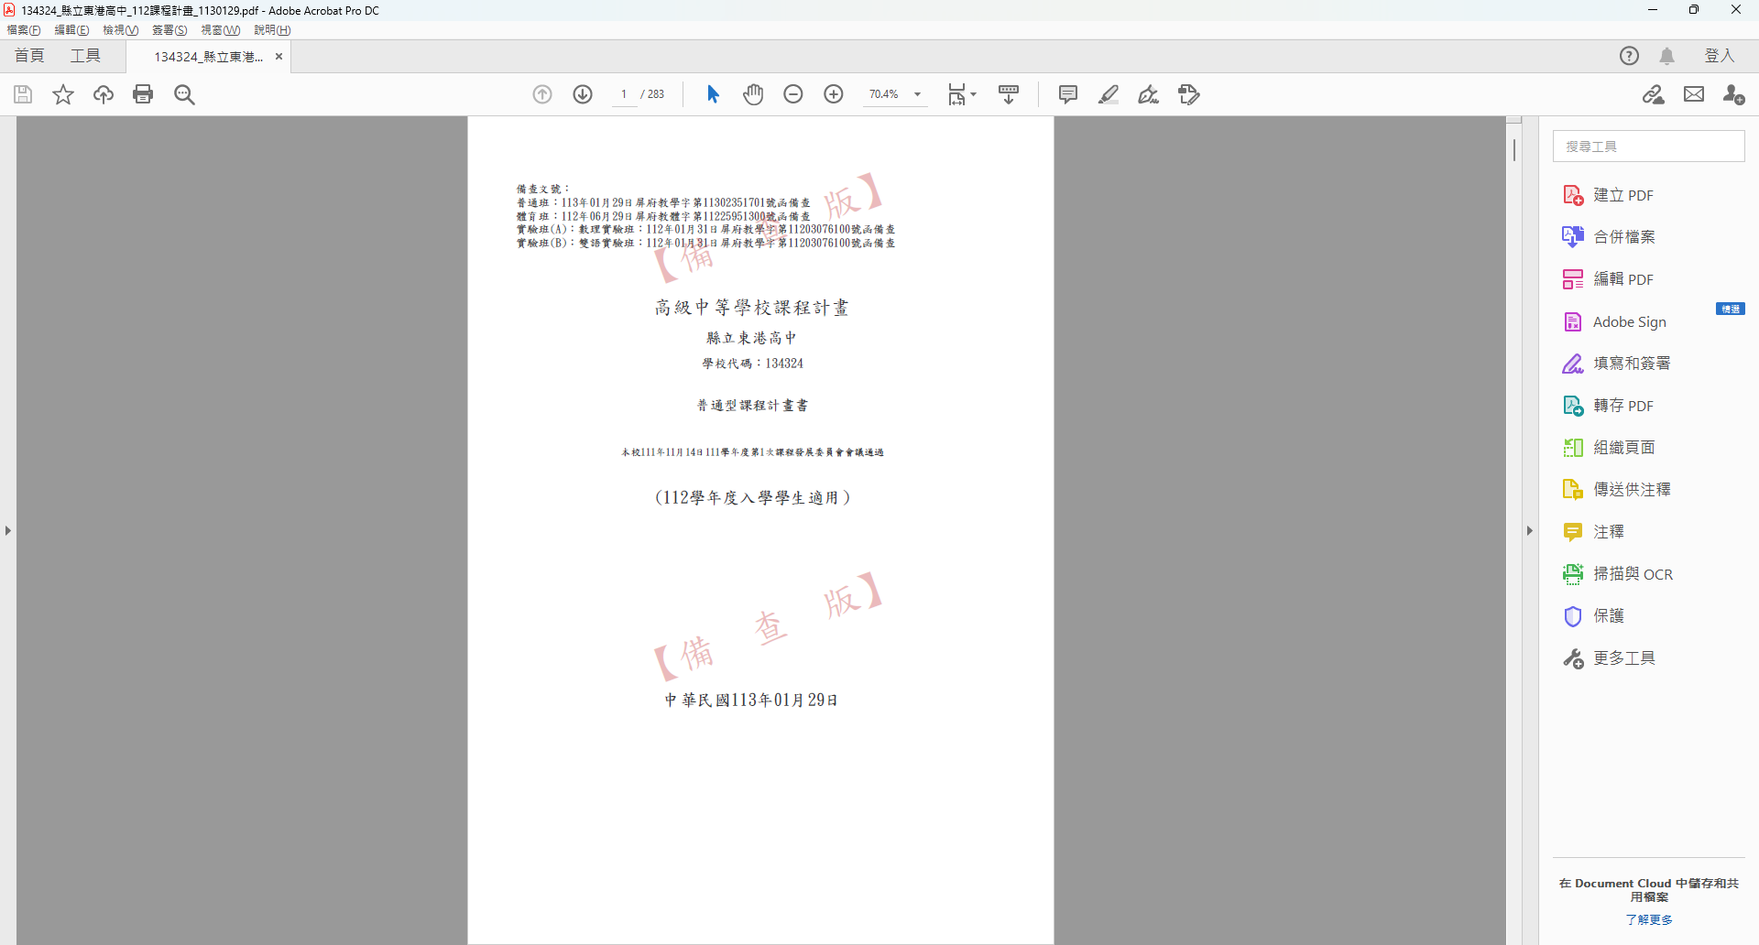
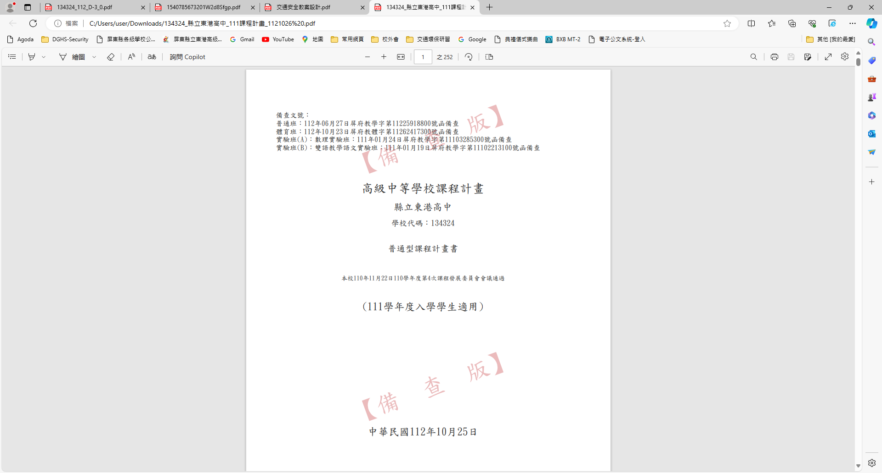
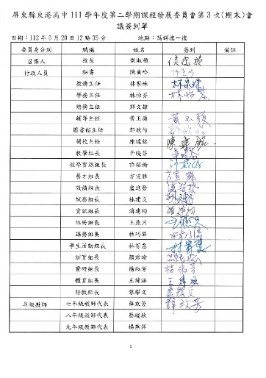
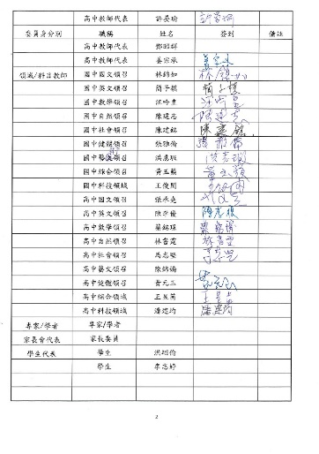
參、教學與輔導
2-1規劃教學進度與設計教案，融入各領域課程活動中，並運用重點宣導之交通安全相關資源進行教學，以落實交通安全教育的學習。(12%)
第15頁，共55頁

Slide 16





參、教學與輔導
2-1融入各領域課程活動中重點宣導之交通安全相關資源進行教學
針對交通安全教育融入各領域課程活動，進行成效檢討與回饋。
第16頁，共55頁

Slide 17







參、教學與輔導
2-1融入各領域課程活動中重點宣導之交通安全相關資源進行教學
針對交通安全教育融入各領域課程活動，進行成效檢討與回饋。
第17頁，共55頁

Slide 18






參、教學與輔導
2-2強化教師多元化交通安全教學知能及學生之自身交通安全思辨之能力。
邀請專業人士
邀請專業人士辦理交通安全教學或研習活動，提升老師交通安全教學知能，進行成效檢討與回饋。
第18頁，共55頁

Slide 19





參、教學與輔導
2-2運用交通安全五階段教育課程模組進行教學，進行成效檢討與回饋。
第19頁，共55頁

Slide 20





參、教學與輔導
2-2運用交通安全五階段教育課程模組進行教學，進行成效檢討與回饋。
第20頁，共55頁

Slide 21










參、教學與輔導
2-2運用交通安全五階段教育課程模組進行教學，進行成效檢討與回饋。
第21頁，共55頁

Slide 22






參、教學與輔導
2-3落實校園情境布置，及實地參觀校外交通環境進行情境教學。（8%）
第22頁，共55頁

Slide 23







參、教學與輔導
2-3主管機關函送交通安全教育宣導
交通安全四守則：
「我看得見您，您看得見我，交通最安全」、
「謹守安全空間─不作沒有絕對安全把握之交通行為」、
「利他用路觀─不作妨礙他人安全與方便之交通行為」、
「防衛兼顧的用路行為—不作事故的製造者，也不成為無辜的事故受害者」。
第23頁，共55頁

Slide 24


參、教學與輔導
2-3東港高中調查周邊道路危險需求改善及「校外交通環境進行情境教學」：
第24頁，共55頁

Slide 25

參、教學與輔導
2-3東港高中調查周邊道路危險需求改善及「校外交通環境進行情境教學」：
第25頁，共55頁

Slide 26

參、教學與輔導
2-3東港高中調查周邊道路危險需求改善及「校外交通環境進行情境教學」：
第26頁，共55頁

Slide 27







肆、交通安全與輔導
3-1依據校內外人車動線規劃完善、校內車輛停放管理良好。(8%)
通往活動中心動線
機車停車棚行進動線
第27頁，共55頁

Slide 28










肆、交通安全與輔導
3-1每日列行巡視勸導誤停車輛避免影響校內師生活動空間
這兩台
誰的
配合重要活動如親師會，均設置交服隊管制人車分道及動線引導
第28頁，共55頁

Slide 29









肆、交通安全與輔導
3-1校內車輛停放管理良好。
第29頁，共55頁

Slide 30




肆、交通安全與輔導
3-2分析並建立學生通學方式資料，如步行、家長接送、自行車、交通車、安親補習班等接送，並有相關管理資料。(8%)
112學年全校總班級調查見附件3-2建立學生通學方式資料，並有佐證資料-112學年。
111學年全校總班級調查見附件3-2建立學生通學方式資料，並有佐證資料-112學年。
第30頁，共55頁

Slide 31



肆、交通安全與輔導
3-2建立學生通學方式資料及接送區規劃，切合實際需要，並有佐證資料。(8%)
學生通學方式通報系統 http://148.72.246.192/ptmtas/script1/default.asp
學生通學方式通報系統https://sacs.k12ea.gov.tw/csrc/schoolbusreport
第31頁，共55頁

Slide 32









肆、交通安全與輔導
3-2學生通學方式資料及接送區規劃，切合實際需要，並有佐證資料。(8%)
校長、導護師長每日至校門督促行人及腳踏車分道，
落實交通「行」的安全、安心。
第32頁，共55頁

Slide 33





肆、交通安全與輔導
東港高中之上放學學生交通服務因應做法：依縣府來文指示：(1)顧慮師生協助交通服務事務(2)審慎規劃其服務地點為學校大門或是側門等學校門口內側相關安全位置(3)取消校外交通導護，調整為校內引導上放學
屏東縣政府函令各級學校之學生交通服務事務-屏府教終字第11208718200號
一、略。
二、請各學校編組學生交通服務隊協助相關事務時，應符合下列事項：。
(一)審慎規劃其服務地點，應為學校大門或側門等學校門口內側相關安全位置，並適時檢視其服務地點之安全性及妥適性，以維護其安全。
(二)服務之對象應以學校學生為主。
(三)略。
第33頁，共55頁

Slide 34













肆、交通安全與輔導
3-3訂定學校交通志工、愛心商店徵選等上放學安全保護措施。（8%）
訂定導護老師、交通志工工作實施要點、規畫與執行，強化巡視學校周圍減低車禍易肇情況。
第34頁，共55頁

Slide 35







肆、交通安全與輔導
3-3糾察隊選訓用，編組交通服務隊及班級學生執行每日上、放學交通安全導護勤務（8%）
第35頁，共55頁

Slide 36










肆、交通安全與輔導
3-3糾察隊物品適當經費運用及導護志工研習
第36頁，共55頁

Slide 37









肆、交通安全與輔導
3-4依據校外教學活動實施計畫辦理交通安全教育，訂有租車契約，出車前確實對車輛安全、司機資格加以審核，並有佐證資料備查。(8%)
第37頁，共55頁

Slide 38











肆、交通安全與輔導
3-4校外教學活動舉辦行前教育，包括車輛安全門逃生演練、逃生影片、緊急門窗開啟操作演練等。
校外活動之領隊各項安全宣導(含交通行車注意事項)
第38頁，共55頁

Slide 39






肆、交通安全與輔導
3-4校外教學活動結束後，召開檢討會議呈現紀錄、照片。(3%)
第39頁，共55頁

Slide 40







肆、交通安全與輔導
3-4校外教學活動結束後，召開檢討會議呈現紀錄、照片。(3%)
第40頁，共55頁

Slide 41



肆、交通安全與輔導
3-4校外教學活動結束後，召開檢討會議呈現紀錄、照片。(3%)
第41頁，共55頁

Slide 42


肆、交通安全與輔導
3-4校外教學活動結束後，召開檢討會議呈現紀錄、照片。(3%)
第42頁，共55頁

Slide 43




伍、創新與重大成效
4-1交通安全教育實施之創新措施。(2%)
舉辦全校性(師生全體)交通安全具創意競賽或宣導活動，有具體效果者：
(1)舉辦全校性交通安全教育公佈欄製作比賽：
第43頁，共55頁

Slide 44

伍、創新與重大成效
4-1交通安全教育實施之創新措施。(2%)
舉辦全校性(師生全體)交通安全具創意競賽或宣導活動，有具體效果者：
(1)舉辦全校性交通安全教育公佈欄製作比賽：
第44頁，共55頁

Slide 45






伍、創新與重大成效
4-1交通安全教育實施之創新措施。(2%)
4-1-2校園內交通安全相關規劃與設計具有創新或特點值得表揚
4-1-3針對學校周遭交通環境，研擬教育宣導之創新做法
第45頁，共55頁

Slide 46






伍、創新與重大成效
4-1交通安全教育實施之創新措施。(2%)
4-1-2校園內交通安全相關規劃與設計具有創新或特點值得表揚
4-1-3針對學校周遭交通環境，研擬教育宣導之創新做法
擊破槌
車輛逃生門窗位置
逃生門窗安全開關位置
第46頁，共55頁

Slide 47






伍、創新與重大成效
4-1交通安全教育實施之創新措施。(2%)
4-1-2校園內交通安全相關規劃與設計具有創新或特點值得表揚
4-1-3針對學校周遭交通環境，研擬教育宣導之創新做法
逃生門窗安全開關位置及體驗
第47頁，共55頁

Slide 48



伍、創新與重大成效
4-2交通安全教育實施之特殊優良事蹟。
主題：榮獲屏東縣政府推薦『東港高中績優導護老師-林怡芬學務主任』至交通部表揚 1131011屏府教終1135086665號來函辦理
第48頁，共55頁

Slide 49



伍、創新與重大成效
4-2交通安全教育實施之特殊優良事蹟。
主題：推薦『東港高中績優導護老師-林怡芬學務主任』參加屏東縣政府績優導護教師評選 1130826屏府教終11300941570號來函辦理
第49頁，共55頁

Slide 50


伍、創新與重大成效
4-2交通安全教育實施之特殊優良事蹟。
主題：屏東縣「110年度交通安全教育評鑑-評鑑成績『東港高中-優等』
1100706屏府教終11023437200號來函
第50頁，共55頁

Slide 51


伍、創新與重大成效
4-2交通安全教育實施之特殊優良事蹟。
主題：榮獲屏東縣政府推薦『東港高中績優導護老師-張明濬教師』至交通部表揚 1101117屏府教終11055316700號來函-教育部及交通部辦理110年金安獎頒獎典禮
交通部金安獎名單網址
https://168.motc.gov.tw/theme/Award/post/2111261023354
第51頁，共55頁

Slide 52




伍、創新與重大成效
4-2交通安全教育實施之特殊優良事蹟。
主題：屏東縣「113年度交通安全教育評鑑-評鑑成績『東港高中(含國中部)-甲等』
1130715屏府教終11300571890號來函
第52頁，共55頁

Slide 53




伍、創新與重大成效
4-2交通安全教育實施之特殊優良事蹟。
主題：屏東縣「113年度交通安全教育評鑑-評鑑成績『東港高中(含國中部)-甲等』
1130715屏府教終11300571890號來函
第53頁，共55頁

Slide 54
伍、創新與重大成效
4-2交通安全教育實施之特殊優良事蹟。
主題：屏東縣「113年度交通安全教育評鑑-評鑑成績『東港高中(含國中部)-甲等』
1130715屏府教終11300571890號來函
第54頁，共55頁

Slide 55





















彭文俊
2024.11.20
第44頁，共55頁
Notes:
55

